Slide 1
TALLERES INTEGRADOS III
CELIA RASERO BELLMUNT
CURSO 2018/2019
UNIVERSIDAD MIGUEL HERNÁNDEZ DE ELCHE
CASO CLÍNICO APROBADO POR EL DR. JOSÉ MARÍA PALAZÓN

Slide 2
Introducción al caso
Varón de 71 años que ingresa en el servicio de Medicina Digestiva de forma programada para estudio de anemia crónica;
HTA y DLP; no DM ni RAM; fumador de 25 a-p y consumidor moderado de OH. FA permanente, cardiopatía isquémica crónica, IRC, SAOS severo;
Intervenido en junio de 2011 por hernia inguinal derecha incarcerada;
Tratamiento habitual: clopidogrel, hierro oral, apixabán, atorvastatina, furosemida, bisoprolol, pantoprazol.

Slide 3
Anemia crónica, astenia de larga evolución;
Exploración física: afebril, normotenso; ACP sin hallazgos patológicos; abdomen blando, no se palpan masas ni megalias ni existe dolor a la palpación;
Se procede a realizar las pruebas complementarias pertinentes. Resultados de la colonoscopia:

Slide 4
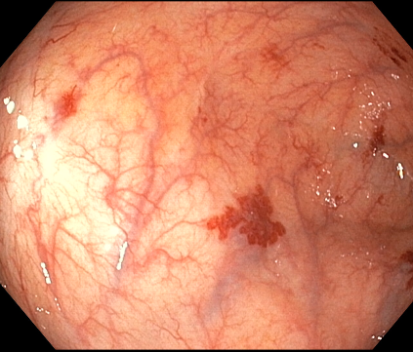
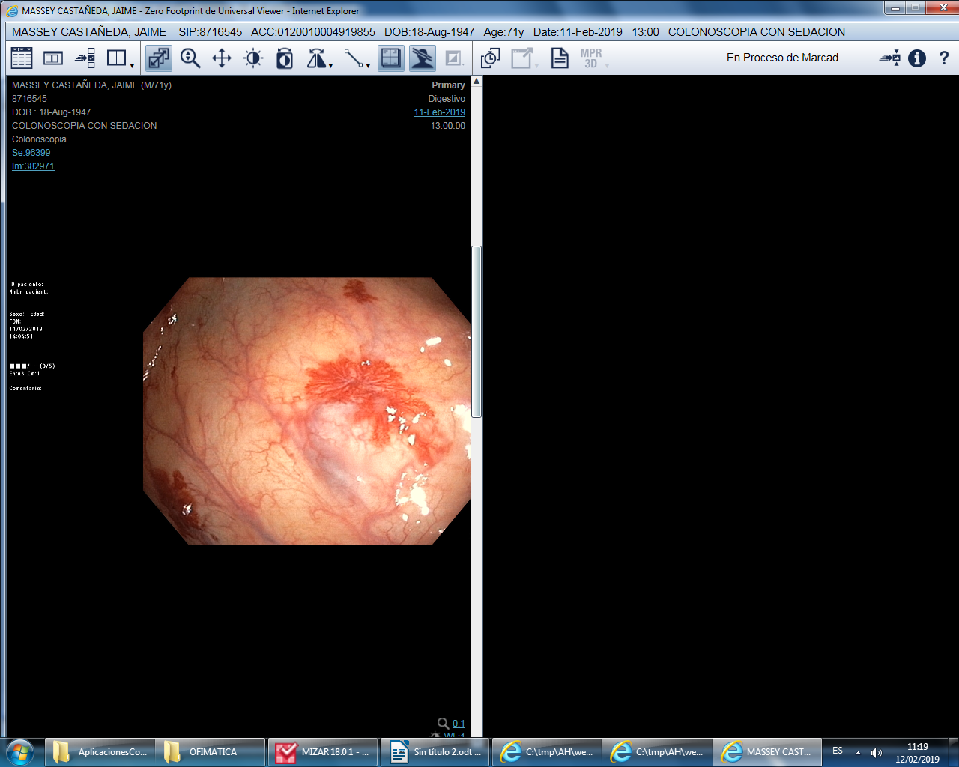

Slide 5
Resolución del caso
En colonoscopia, se explora hasta ciego visualizando válvula ileocecal y orificio apendicular objetivando a nivel de ciego varias angiodisplasias, algunas mayores de 1 cm; las más grandes se esclerosaron con adrenalina primero y posteriormente todas fueron tratadas con argón;
En la gastroscopia no se encontraros hallazgos patológicos;
Diagnóstico: anemia ferropénica crónica por pérdidas digestivas (angiodisplasias).

